Slide 1
离散数学
——第6章 图论基础

Slide 2
图论的创始人是瑞士数学家L.Euler，他于1736年首次建立“图”数学模型解决了Köningsberg七桥问题。
将集合间的关系画图表示出来就是图。

Slide 3
图论应用领域非常广泛，特别是在计算机科学中的数据结构、计算机网络、计算机软件、算法理论、操作系统、分布式系统、编译程序以及数据挖掘等方面都扮演着重要角色。
计算机算法很多都是归结到图论算法进行研究的。

Slide 4
6.1 图的基本概念

Slide 5
本讲内容
1、
图的定义
2、
邻接
3、
关联
4、
简单图

Slide 6
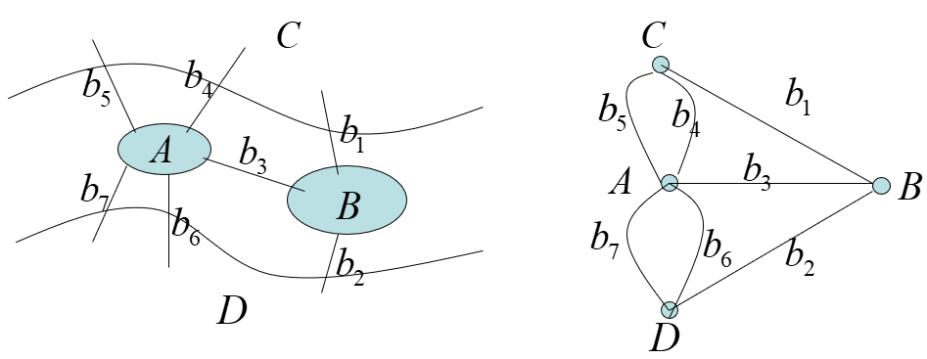
哥尼斯堡(Köningsberg)七桥问题:
问题: 是否可从某一个地方出发，经过七座桥，每座桥只经过一次，然后又回到原出发点.

Slide 7
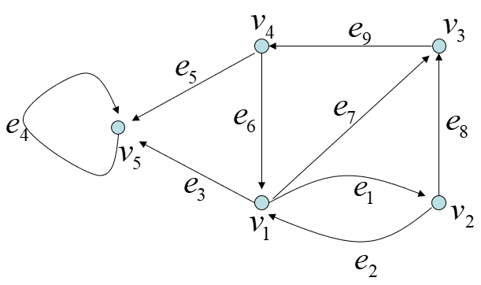
程序调用的图论模型:
e₁: v₂可调用v₁; e₈: v₃可调用v₂;
e₄: v₅可调用v₅自身.

Slide 8
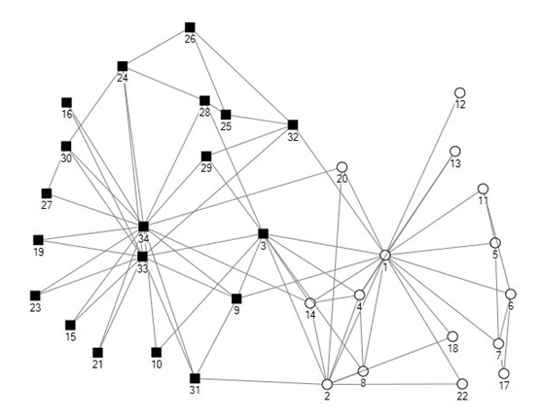
Social Network, Internet, WWW,…

Slide 9
1. 图的定义
由前面的几个例子可以得出
定义 图G(graph)主要由2部分组成:
(1)节点集合V, 其中的元素称为节点(vertex 或node).
(2)边集合E, 其中的元素称为边(edge).
通常将图G记为G = (V, E).

Slide 10
几点说明:
(a)节点又可以称为点、顶点或结点,常用一个实心点或空心点表示,但在实际应用中还可以用诸如方形、圆形、菱形等符号,为了方便可以在这些符号的旁边或内部写上表意名称. (计算机学科中常称节点)

Slide 11
(b) 边及其的表示.
无向边? b₃ = AB = BA ={A, B}.
有向边(弧)?
所有边都是无向边的图称为无向图(graph, undirected graph), 所有边都是有向边的图称为有向图(digraph, directed graph).

Slide 12
(c)图的拓扑不变性质
需要注意的是, 本章讨论的图不但与节点位置无关, 而且与边的形状和长短也无关.
有n个节点的图称为n阶(order)图,有n个节点m条边的图称为(n, m)图.
在图G = (V, E)中, 称V = ∅的图为空图
(empty graph), 记为∅.

Slide 13
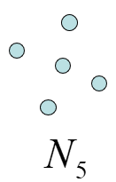

若 V ≠ ∅, 但E = ∅的图称为零图(discrete graph), n阶零图可记为N_{n}.
仅一个节点的零图称为平凡图(trivial graph).

Slide 14
本讲内容
1、
图的定义
2、
邻接
3、
关联
4、
简单图

Slide 15

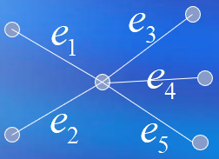
2. 邻接
定义 设G = (V, E)是图, 对于任意u, v ∈ V,若从节点u到节点v有边, 则称u邻接到(adjacent to) v或称u和v是邻接的(adjacent).
无向图？
边邻接？

Slide 16
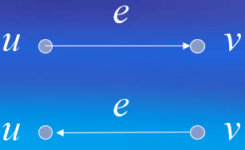
有向图？
先驱元素？后继元素？

Slide 17
本讲内容
1、
图的定义
2、
邻接
3、
关联
4、
简单图

Slide 18
3.关联
定义 设G = (V, E)是图, e ∈ E, e的两个端点分别为u和v, 则称边e与节点u以及边e与节点v是关联的(incident).

Slide 19
显然, 图的任意一条边都关联两个节点.
关联相同两个节点的边称为吊环或自环, 可简称环(loop) .
关联的起点相同、终点也相同的边称为多重边(multiple edges)或平行边, 其边数称为边的重数(multiplicity).

Slide 20
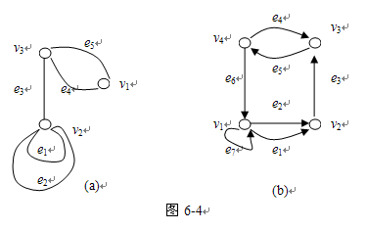
例：

Slide 21
本讲内容
1、
图的定义
2、
邻接
3、
关联
4、
简单图

Slide 22
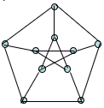
4. 简单图
(1) 简单图
定义 设G = (V, E)是图, 若G中既无吊环又无多重边,则称G是简单图(simple graph).
彼得森(Petersen, 1831~1910)图, 它是一个有着特殊性质的简单图.

Slide 23
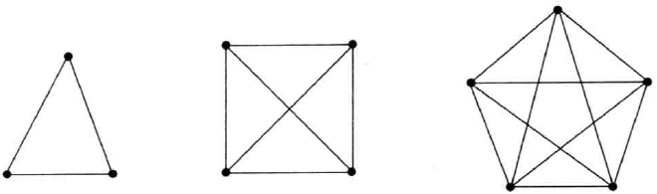
(2) 完全无向图
定义 设G = (V, E)是n阶简单无向图, 若G中任意节点都与其余n - 1个节点邻接, 则称G为n阶完全无向图(complete graph), 记为K_{n}.
K₃ K₄ K₅
边数？

Slide 24
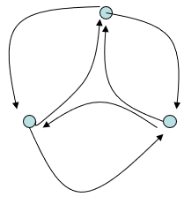
将n阶完全无向图K_{n}的边任意加一个方向所得到的有向图称为n阶竞赛图.
设G = (V, E)是n阶简单有向图, 若G中任意节点都与其余n - 1个节点邻接, 则称G为n阶完全有向图. (任意两顶点其边是成对出现的)

Slide 25
(3) 补图
定义 设G = (V, E)是n阶简单无向图, 由G的所有节点以及由能使G成为K_{n}需要添加的边构成的图称为G的补图, 记为 .

Slide 26
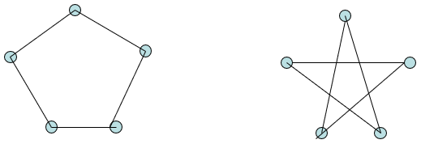
对于n阶简单无向图G, G的边数加上其补图的边数等于多少?
如下两个图互为补图. 显然, u和v在G中不邻接⇔ u和v在 中邻接

Slide 27
小结
图的定义、概念
学会建立图论模型

Slide 28
TＨＥ ＥＮＤ

